Slide 1
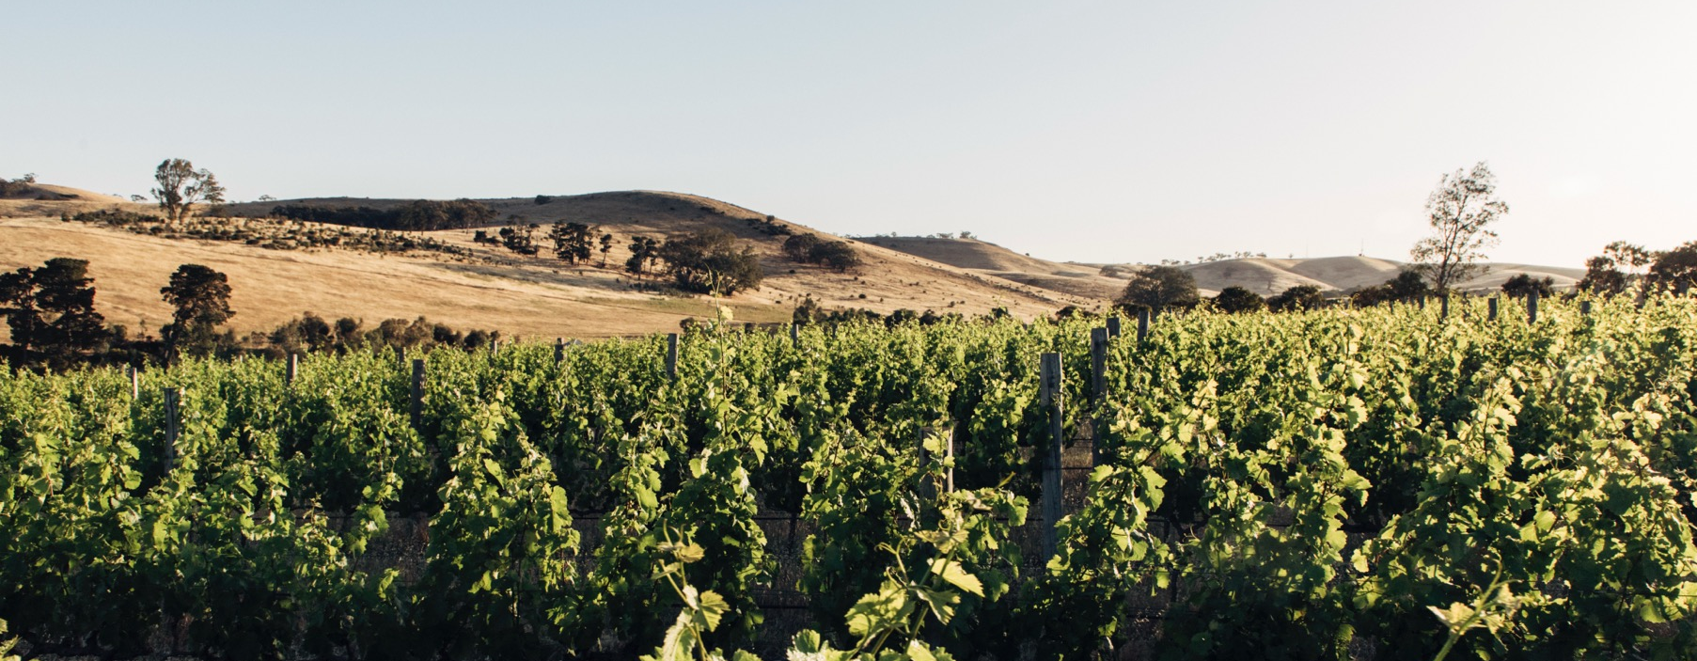
클레어 밸리
Notes:
남호주의 마운트 로프트 레인지(Mount Lofty Ranges)에 숨겨진 클레어 밸리는 작지만 세계적 수준의 와인 산지로 아주 유명하다.
추가 슬라이드 정보 및 추천 토론 주제는 슬라이드 노트를 참조한다. 본 프리젠테이션 자료를 비롯한 더 많은 주제와 자료는 www.australianwinediscovered.com에서 다운로드한다.

Slide 2


광활하고 다양한 기후와 수백만 년의 세월을 거쳐 만들어진 풍경 속에서 자란 포도로 빚어낸 호주산 와인 한 잔에는 이야기가 담겨 있습니다.
우리보다 앞선 세대처럼, 우리의 현대 와인 생산자와 제조자들은 열정적이고, 회복력이 강하며, 창의적입니다. 오래된 기술을 완벽하게 다듬기 위한 새로운 방법을 끊임없이 탐구하고 있습니다. 우리 공동체는 상호 존중과 훌륭한 와인을 만드는 것에 대한 공통된 사랑으로 연결되어 있으며, 미래 세대가 즐길 수 있도록 자연의 경이로움을 보호합니다. 우리의 고대 땅에 현대적인 사고방식을 접목하여, 우리는 유쾌한 실험을 매우 중요하게 생각합니다.
모험의 맛을 찾고 있다면, 호주산 와인을 나침반으로 삼으세요. 호주산 와인 한 병을 통해 호주의 경이로움을 경험하게 될 것입니다. 우리의 문화와 땅을 정의하는 모험과 다양성을 다시 한번 일깨워 줄 것입니다.

Slide 3
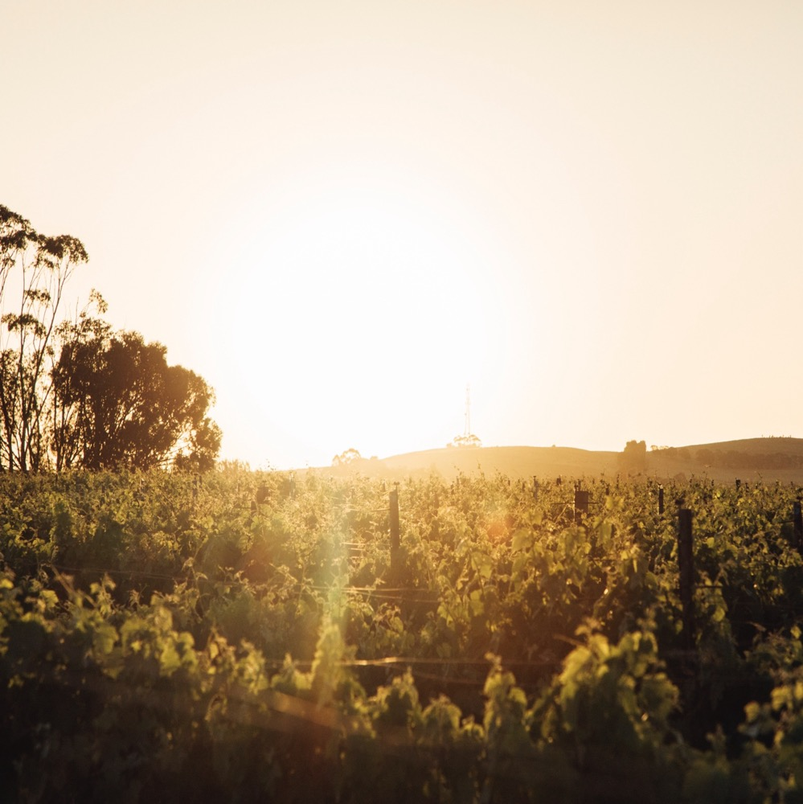
클레어 밸리
조용한 혁명가
높은 명성의 소규모 산지
호주 내 산지 중 오랜 역사와 혁신의 전통 보유
고도와 포도밭의 방향이 다양하여 풀바디 레드 와인과 섬세한 화이트 등 다양한 와인 생산
다양한 품종이 생산되는 고대의 오래된 토양의 분포
리슬링, 쉬라즈, 카베르네 소비뇽으로 유명
Notes:
잠시 시간을 내어 클래식 스타일의 클레어 밸리 와인을 맛보는 것도 좋다. 정식 시음은 본 프로그램 후반부에 진행한다.
호주 와인에서 주요한 혁신을 일으킨, 아름다운 풍광을 자랑하는 이 지역은 여러 요소가 대조를 이루는 지역이다. 이 지역 고유의 느긋한 시골스러운 분위기는 세계적으로도 명성이 자자하다. 따뜻한 기후 지역이지만 우아한 서늘한 기후 스타일 와인도 생산 가능하다. 고대의 오래된 토양에 흥미로운 비주류 포도 품종을 다양하게 재배하고 있는 동시에, 오랜 양조 역사를 보유하면서도 지역 와인메이커들은 현대적 방식을 도입하는데 주저하지 않는다.

Slide 4
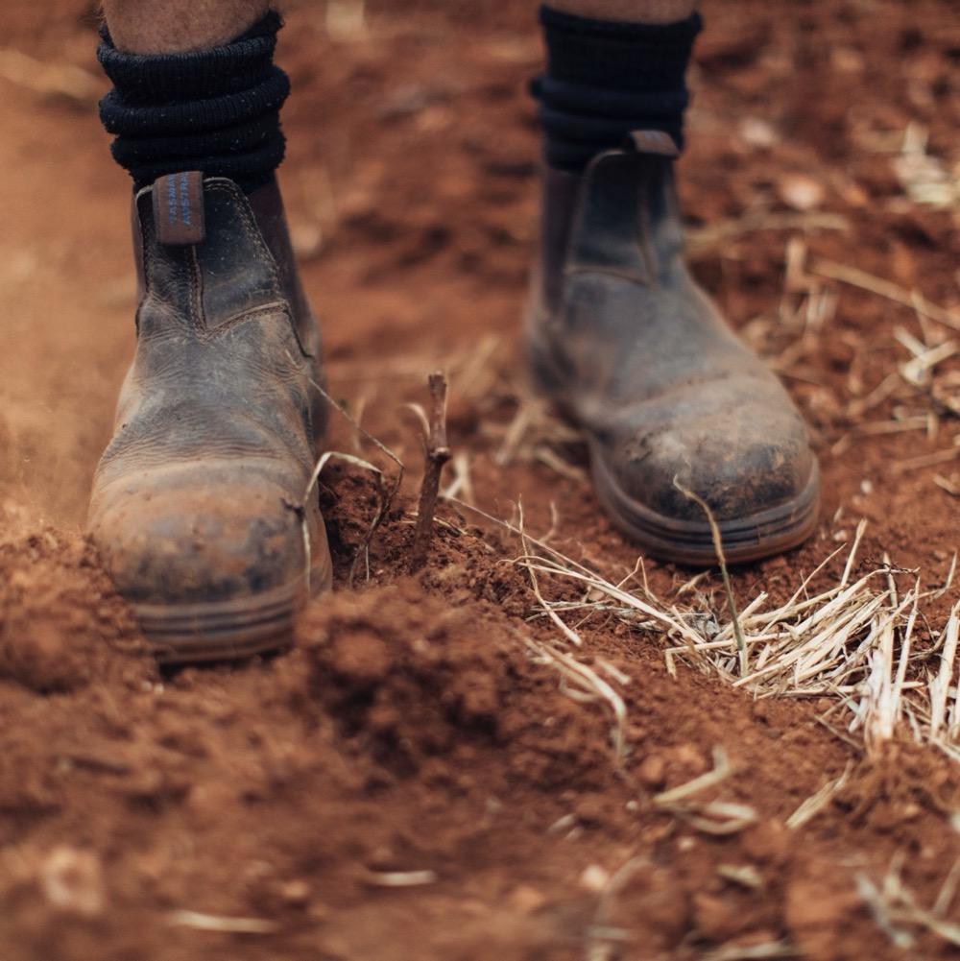
오늘 강의
주제
클레어 밸리의 역사
지리, 기후, 토양
포도재배 및 양조
주요 품종

Slide 5
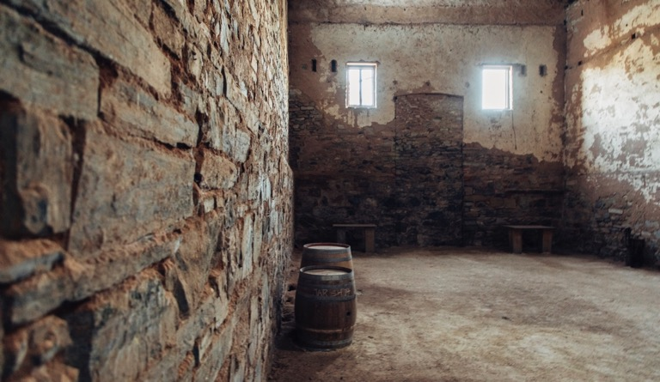
1840년대
전통과 변화
클레어 밸리의 역사
1851
1893
1900년대
이주민이었던 John Horrocks와 Edward Gleeson이 최초의 포도나무 식재
예수회에서 이 지역 최초의 와이너리인 Sevenhill Cellars를 설립, 성찬용 와인을 생산. 오늘날에도 남아있는 와이너리.
Alfred Percy Birks가 Wendouree 포도밭을 조성해 오늘날에도 건재한 포도나무 식재.
포도밭과 와이너리 수가 꾸준히 증가했으며, 이 중 상당수는 누구나 알 만한 명성 획득

Slide 6
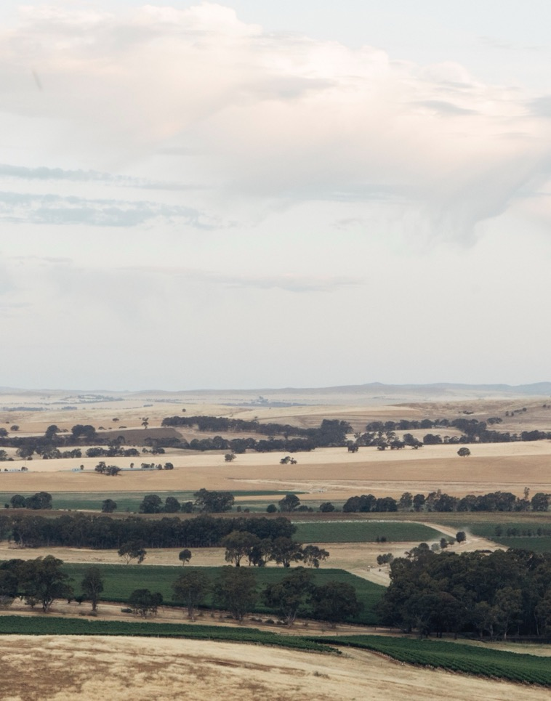
현재
2000
클레어 밸리는 세계적 수준의 레드와 화이트 와인을 생산하는 영향력 있는 산지
13인의 클레어 밸리 양조자가 스크류 캡 마개 도입 및 옹호
1993
2012
버려진 철도선이 리슬링 트레일 (Riesling Trail)로 다시 태어남
Jim Barry Wines 포도밭에서 그리스 품종인 아시리티코를 호주 최초로 재배.
Notes:
추천 토론 주제:
지난 몇 십년에 걸친 폭넓고 다양한 와인 소비 트렌드가 클레어 밸리 와인의 성공과 인기에 미친 영향은?
클레어 밸리 와인 공동체에 오랜 기간 내재하는 다양성과 혁신에 기여한 요소는?

Slide 7
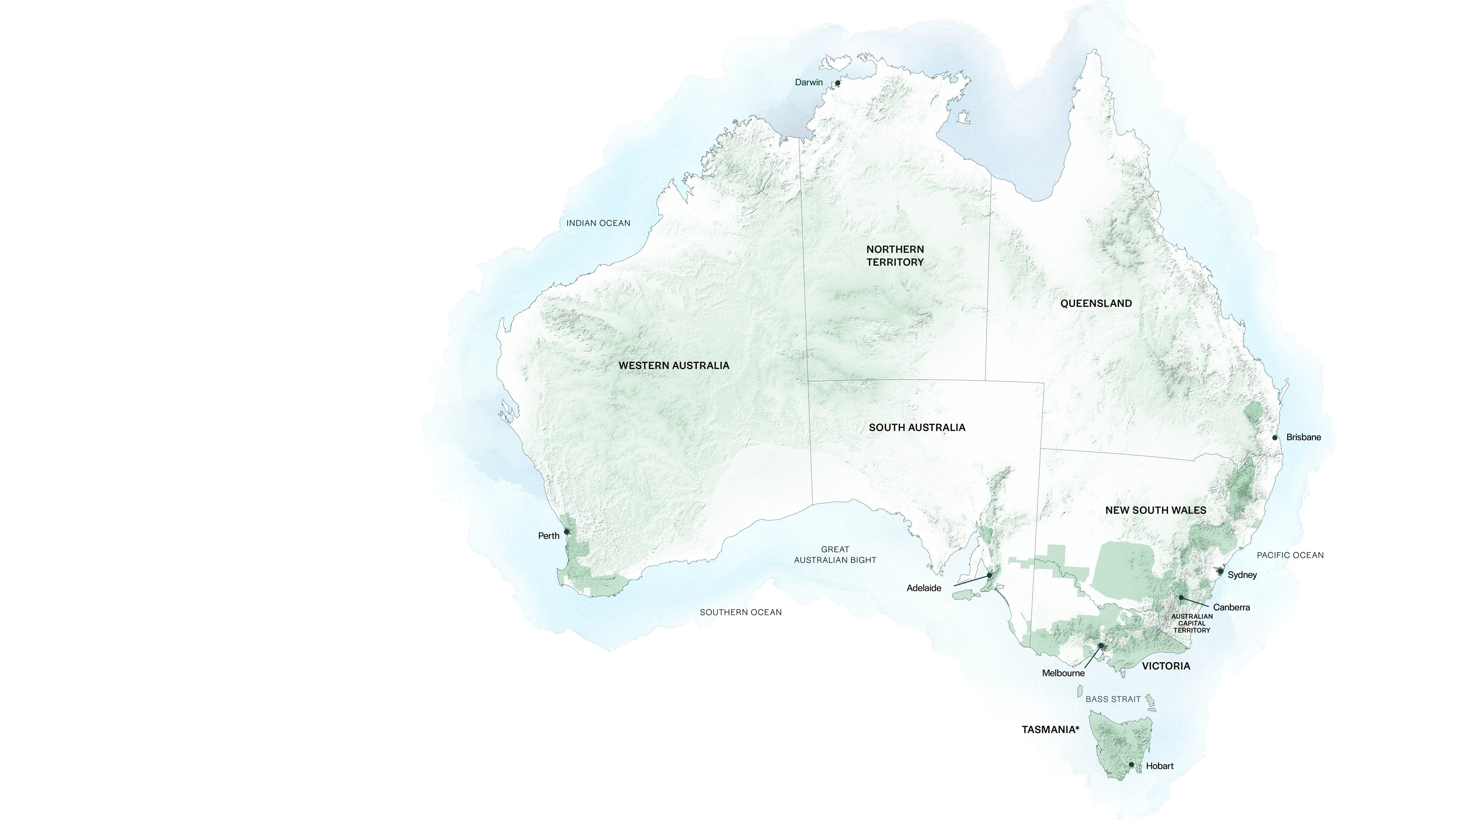
호주
클레어 밸리

Slide 8

남호주
클레어 밸리
Notes:
애들레이드 북쪽 약 130 킬로미터 부근의 남호주 마운트 로프티 레인지에 자리잡고 있는 클레어 밸리는 도시 생활에서 벗어날 수 있는 휴식처 같은 곳이다. 녹음이 깃든 언덕과 유칼립투스 나무, 야생화, 고요한 시냇물이 흐르는 이 지역은 호주에서도 가장 그림같은 풍경을 자랑하는 와인 산지이다.

Slide 9
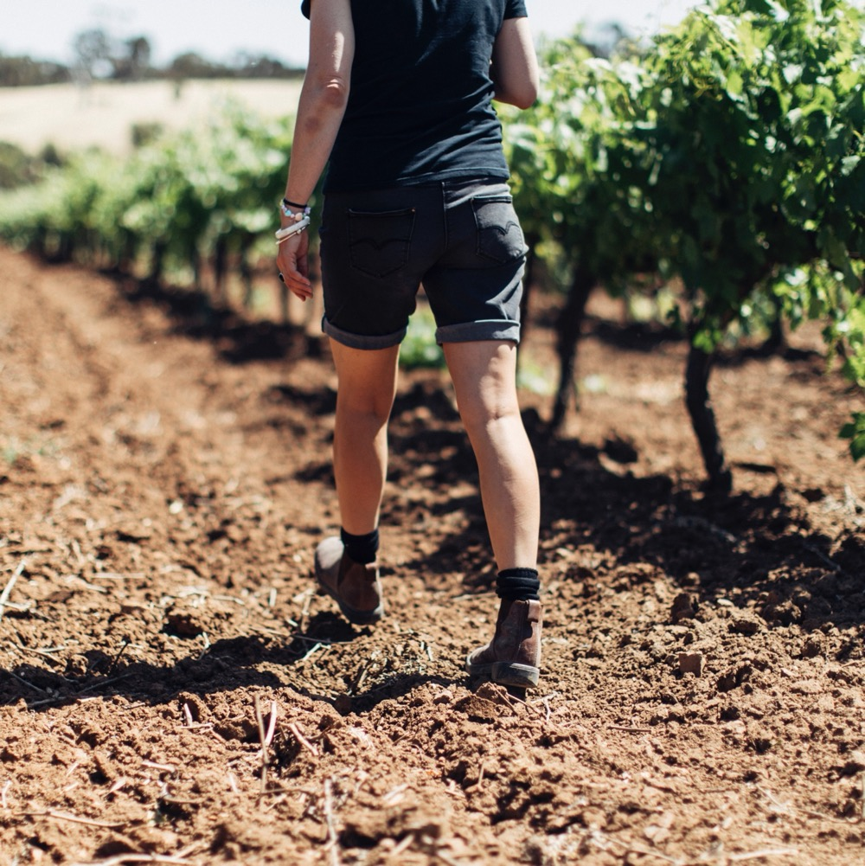
지형,
기후 및 토양
애들레이드 북쪽 약130km에 위치
따뜻한 기후 산지로, 차가운 밤 기온과 오후의 미풍의 완화 조절 효과
기복이 있는 지형 덕에 다양한 중기후 존재
고대의 아주 오래된 토양을 비롯해 다채로운 토양 분포
Notes:
공식적인 세부 지역으로 지정되지는 않았지만 클레어 밸리는 Auburn, Watervale, Sevenhill, Polish Hill River, Clare 5개 세부지역으로 구분되며, 각 세부 지역은 자체의 기후 특징과 와인 스타일을 갖고 있다.

Slide 10

기후
고도
대륙성 기후
매우 높음
1000m +
(>3,280ft +)
두드러진 일교차와 서늘한 미풍의 영향
클레어 밸리
250–550M(820–1,804FT)
높은
750–999m
(2,460–3,279ft)
중간
500–749m
(1,640–2,459ft)
낮은
0–499m
(0–1,639ft)
Notes:
- 이 지역은 따뜻하고 온화한 대륙성 기후 지역으로, 여름 낮은 따뜻하거나 더우며, 서늘한 오후/밤 미풍이 냉각 효과를 유발한다. 일교차가 커서 기온 데이터만 보면 오해의 소지가 있다. 하루 동안 낮 기온이 40°C (104°F)까지 오르고 밤 기온은 1°C(33.8°F)까지 떨어지는 날이 완숙기 중 흔하며, 포도가 천천히 완숙되고 복합적인 풍미가 발현된다. 이러한 특징은 리슬링과 같이 아로마가 풍부한 품종에게 특히 중요하다.
생장기 강우량: 232mm (9.1in).
1월 평균 기온: 22.3°C(72.1°F).

Slide 11
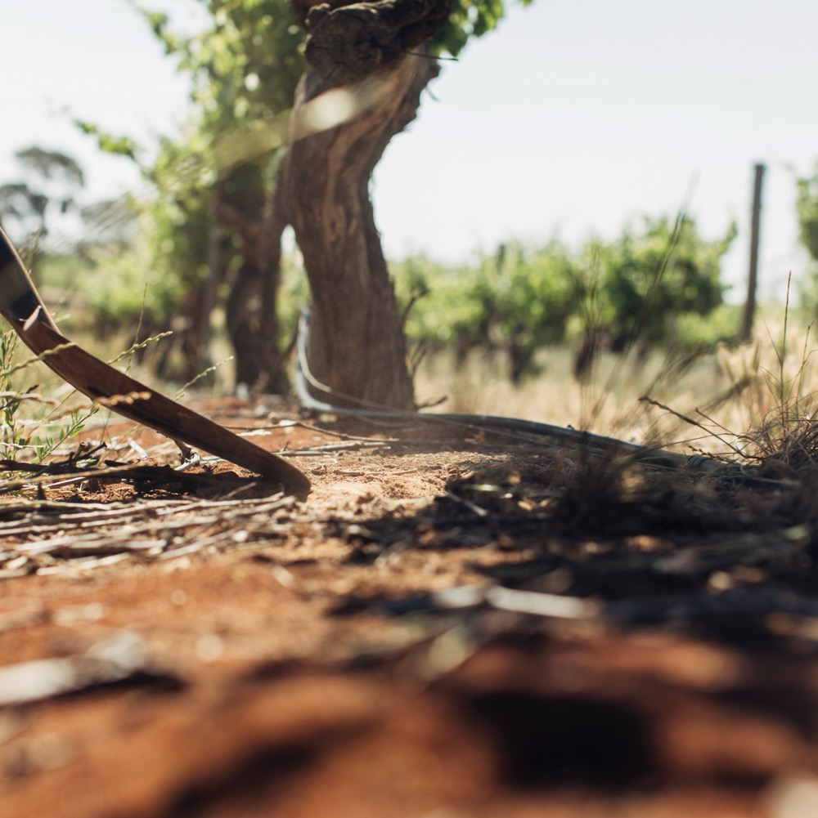
토양
클레어 밸리는 석회석 하부토양에 상층토는 테라로사로 구성된 (Watervale) 토양부터, 부서진 점판암 (Polish Hill River)에 이르기까지 11종의 공인된 토양 유형이 존재한다. 사질 양토와 분해된 석영도 이 지역의 서쪽 지역에 분포한다.
Notes:
클레어 밸리는 드라마틱한 기후와 지질학적 역사 – 수 백 만년에 걸친 빙하기~건조한 환경 등 - 를 거쳐온 덕분에 지질학적 조성이 탁월한 지역이다.
추천 토론 주제:
클레어 밸리에서 고도와 일교차의 차이가 중요한 요인으로 작용하는 이유는? 이러한 조건이 생산 와인 유형에 어떤 영향을 미치는가?
클레어 밸리의 토양은 이 지역에서 재배되는 포도 품종과 와인 스타일에 어떤 영향을 미치는가?

Slide 12
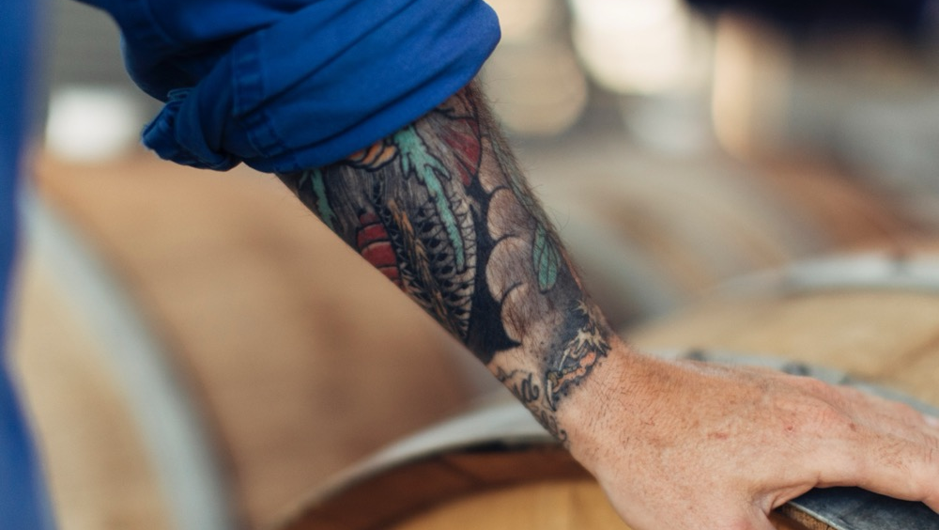
포도재배와 양조
개척자들과 전통주의자들

Slide 13
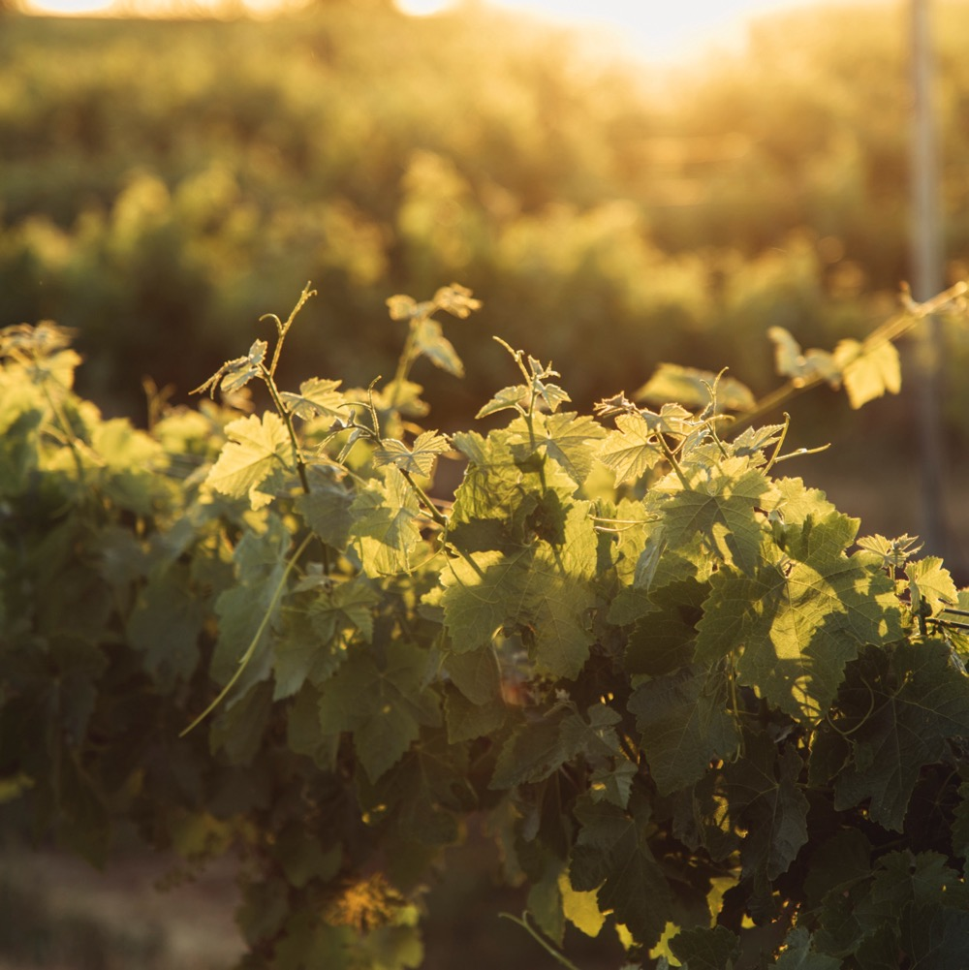
포도 재배
다양한 포도밭 관리 시스템: VSP(Vertical Shoot Positioned, 대체줄기 가지치기) 지지방식 (trellising)이 보편적으로 사용
포도나무 생장력(vigor)은 낮거나 중간 정도
토양 관리에 더욱 집중
수확: 2월 초~ 4월 중순
Notes:
많은 포도밭은 소규모, 가족 단위로 운영되고 있으며, 과실의 품질과 지역성 정통성 확보에 집중하고 있다. 지속가능성과 유기농 포도밭 관리 방식에 점점 집중하고 있다.
클레어 밸리는 유티파(eutypa)를 제외하고는 병충해 관리 위험이 거의 없다.
생산자는 토양 개선, 물 사용을 줄이기 위해 증발을 최소화하는 등의 접근방식을 선도적으로 사용하고 있다. 포도나무 밑에 짚을 덮는 방식이 보편적으로 활용되고 있으며, 포도나무 아래 또는 고랑 사이에 짚을 덮어 토양의 수분을 보존하고 잡초의 생장을 억제하는 효과를 누릴 수 있다.
일부 포도밭은 건조 농법으로 재배되지만 대부분은 필요 시 보조적 관개 방식을 활용한다.
+ 보충 프로그램: 호주는 전 세계에서 가장 규모가 큰 올드 바인 자원을 보유하며, 클레어 밸리의 고대 토양에서는 가장 수령이 오래된 나무도 자라고 있다. 올드 바인 프로그램에 대한 자세한 정보는 at www.australianwinediscovered.com 참조.

Slide 14
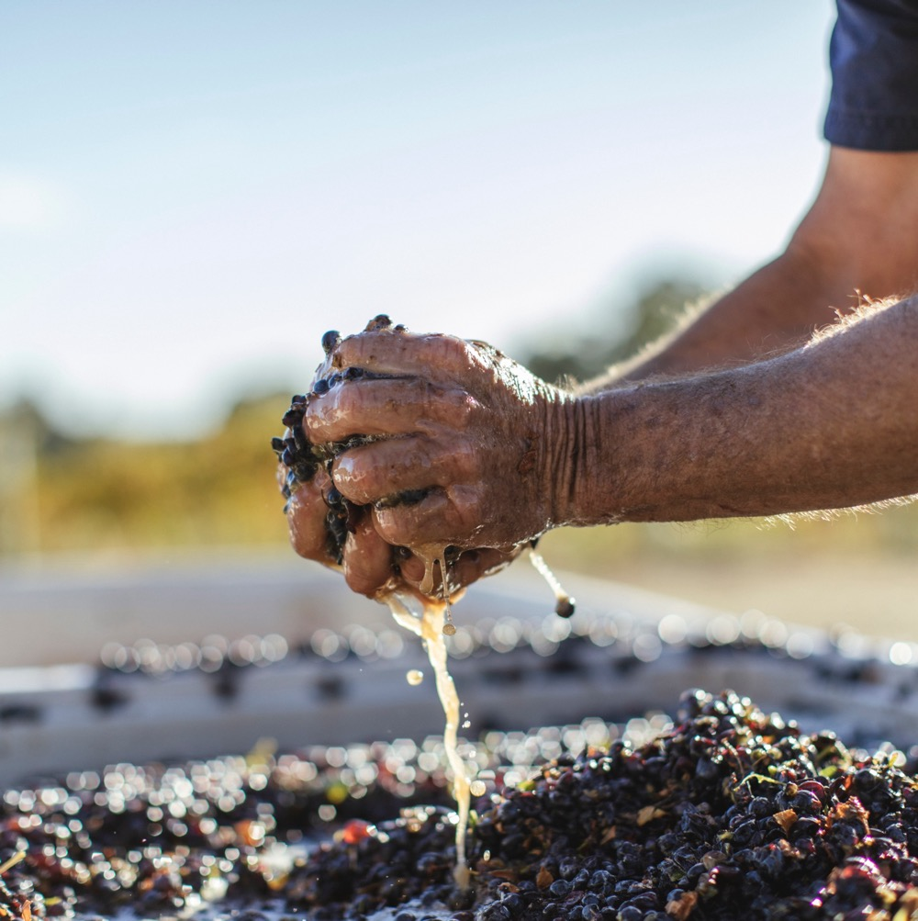
양조
클레어 밸리
대량 생산에서 탈피해, 소규모 생산으로 선회
아주 다양한 양조 기법 활용
다채로운 품종 및 스타일 실험
대량 생산에서 소량 단위 생산으로 전환
Notes:
최근 몇 십년 전까지만 해도 이 지역에서 생산된 상당량의 적포도는 대형 브랜드가 여러 지역에서 조달한 블렌딩 와인에 활용되었다. 요즈음은 이 지역에서 생산되는 대다수의 과실은 이 지역 안에서 양조된다. 비주류 품종이 계속 증가하는 추세이며, 생산자는 다양한 새 품종과, 재조명되고 있는 품종을 탐구하는 중이다. 대량 생산에서 소량 단위로, 탱크 크기도 줄어드는 추세로, 양조에 있어서 소규모 개별 맞춤방식의(boutique) 접근법이 더 많이 활용되고 있다. 이를 통해 클레어 밸리 양조자는 이 지역 전체의 다양한 부지의 테루아를 와인에 담고 있다.

Slide 15
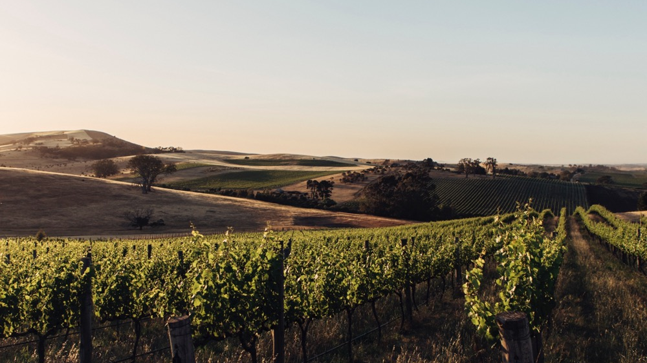
클레어 밸리의 맛
주목할 만한 품종

Slide 16

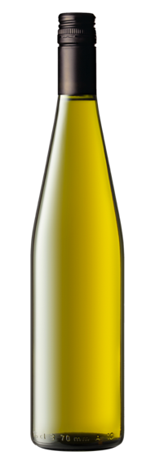

클레어 밸리
5가지 주요 와인 유형
RIESLING
CABERNET
SAUVIGNON
MERLOT
SHIRAZ
CHARDONNAY
리슬링
29%
쉬라즈
32%
카베르네 소비뇽
18%
메를로
6%
샤르도네
5%
Notes:
+ 추가 프로그램: 이들 품종에 대한 각 프로그램 자료는 www.australianwinediscovered.com 참조.

Slide 17

클레어 밸리
리슬링
독보적 스타일
상당수는 수 십년간 숙성 가능
전형적인 풍미
라임 껍질
레몬
사과
오렌지 꽃
꿀
토스트
약
1/3
연간
포도 분쇄량
RIESLING
Notes:
클레어 밸리의 점판암과 석회석 토양은 서늘한 밤 기온과 결합해, 라이트 바디에서 미디움 바디에 과일의 진한 풍미와 오래 유지되는 산미를 지닌 아주 독보적인 스타일을 생산한다. 전통적으로 대부분의 클레어 밸리 리슬링은 드라이 스타일로 생산되어 왔지만, 점점 더 많은 생산자가 오프-드라이, 알코올 도수가 낮은 스타일을 시도해보고 있다. 많은 클레어 밸리 리슬링은 수 십년간 숙성이 가능하며 오크 숙성하지 않는다. 생동감이 넘치는 감귤류 특징은 꿀, 토스트, 레몬 커드와 같은 풍미로 발전하며, 아삭한 산미는 시간의 경과와 함께 부드러워지면서 와인에 부드럽고 풍부한 질감(mouthfeel)을 부여한다.

Slide 18
리슬링
특징
색
리슬링
라이트
미디움
풀
바디
드라이
미디움 드라이
스위트
당도
낮은
중간
높음
RIESLING
오크
(오크 숙성하지 않음)
산도
8%
11% – 13.5%
17%
알코올

Slide 19

클레어 밸리
시라즈
질감이 좋고
진한 풍미에
균형감이 탁월한 와인
낮 기온이 따뜻해 과실 풍미가 충분히 발현
SHIRAZ
약
1/3
연간
포도 분쇄량
전형적인 풍미
블랙베리
블랙 체리
자두
감초
Notes:
클레어 밸리의 따뜻한 낮 기온은 생동감 넘치는 쉬라즈 풍미 발전에 이상적이며, 일관되게 서늘한 밤 기온은 산도가 유지되는데 도움이 된다. 쉬라즈 와인은 전형적으로 미디움 바디에서 풀 바디 와인으로, 질감이 풍부하면서도 우아한 와인이다. 많은 와인이 숙성 잠재력이 좋다.

Slide 20
쉬라즈
특징
색
쉬라즈
라이트
미디움
풀
바디
드라이
미디움 드라이
스위트
당도
낮은
중간
높음
SHIRAZ
오크
타닌
산도
8%
13.5% – 15.5%
17%
알코올

Slide 21
클레어 밸리
카베르네 소비뇽
일부 따뜻한 기후 카베르네에 비해 절제된 스타일
진하면서도 우아한
다크 후르츠 풍미 와인
CABERNET SAUVIGNON
약
1/5
연간
포도 분쇄량
전형적인 풍미
카시스
블랙 커런트
블랙 베리
다크 체리
다크 초콜렛
Notes:
클레어 밸리 카베르네 소비뇽 와인은 아주 감미로운 과실향에 힘이 좋으면서도, 서늘한 기후 와인과 비교할 때 더욱 완숙된, 진한 다크 후르츠 풍미를 지닌 우아한 와인이다. 균형감, 정교함과 숙성 잠재력을 갖춘 와인이다. 양조자는 종종 카베르네를 쉬라즈, 소량의 말벡과 블렌딩하기도 한다.

Slide 22
카베르네 소비뇽
특징
색
카베르네 소비뇽
라이트
미디움
풀
바디
드라이
미디움 드라이
스위트
당도
낮은
중간
높음
CABERNET SAUVIGNON
오크
타닌
산도
8%
13.5% – 15.5%
17%
알코올

Slide 23
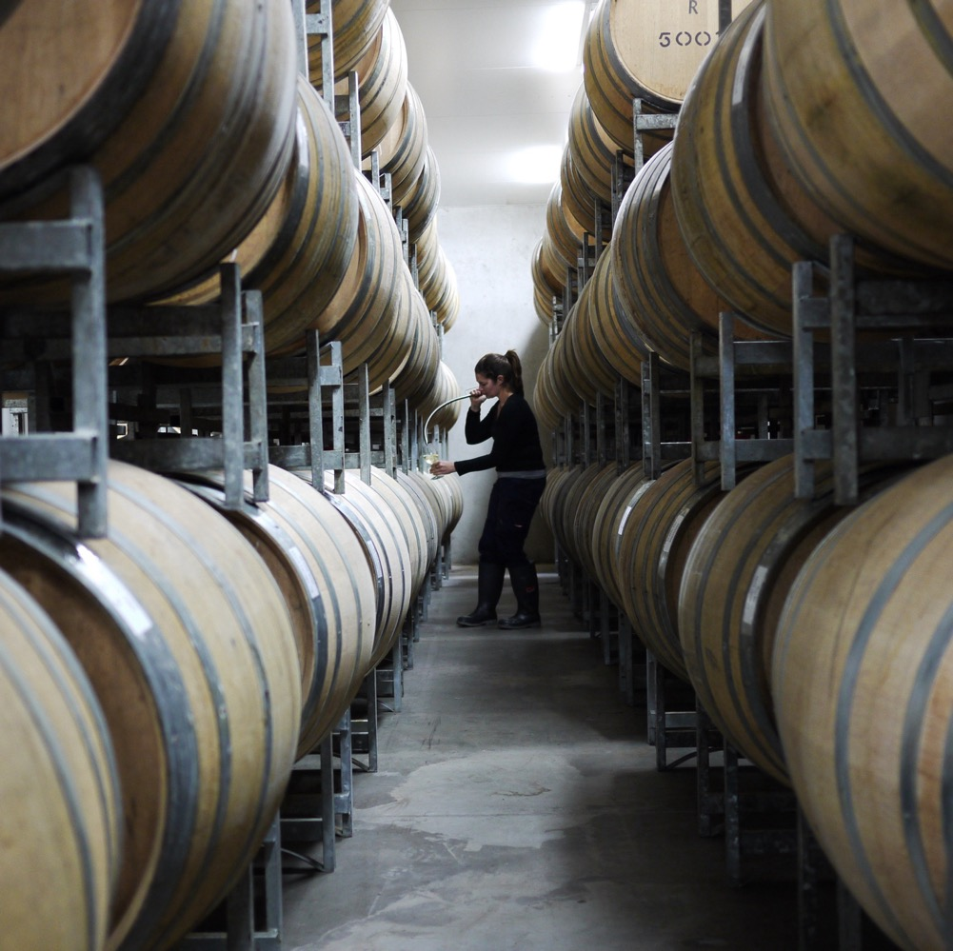
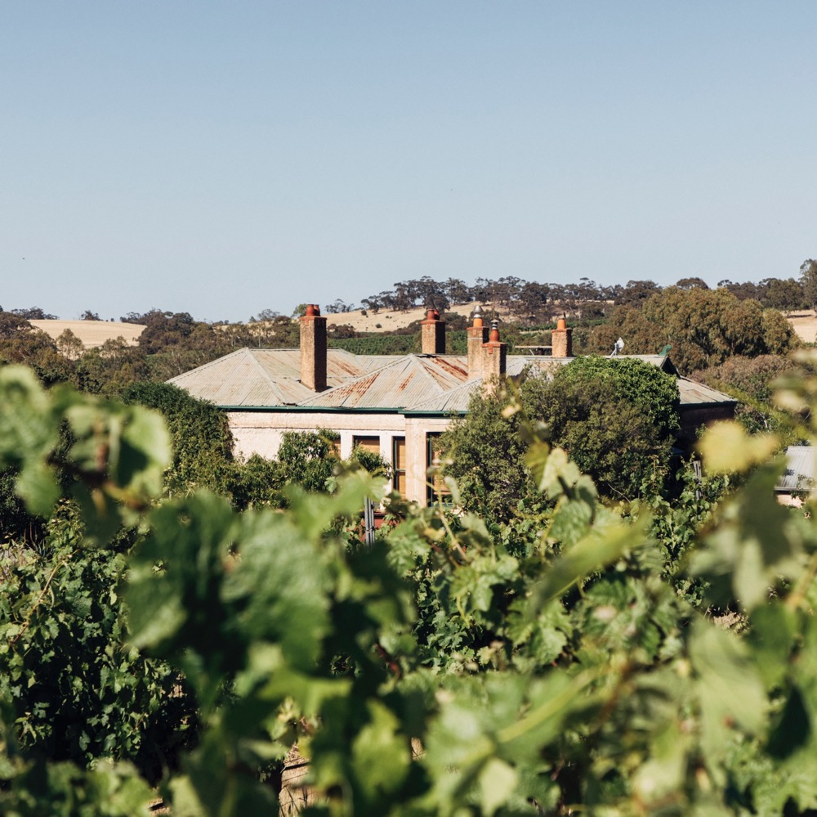
클레어 밸리
역사와 진화
그림처럼 펼쳐진 이 지역에서 생산되는 세계적 수준의 와인과 올드 바인은 호주 와인 업계에 지속적인 영향력을 미치고 있다.

Slide 24
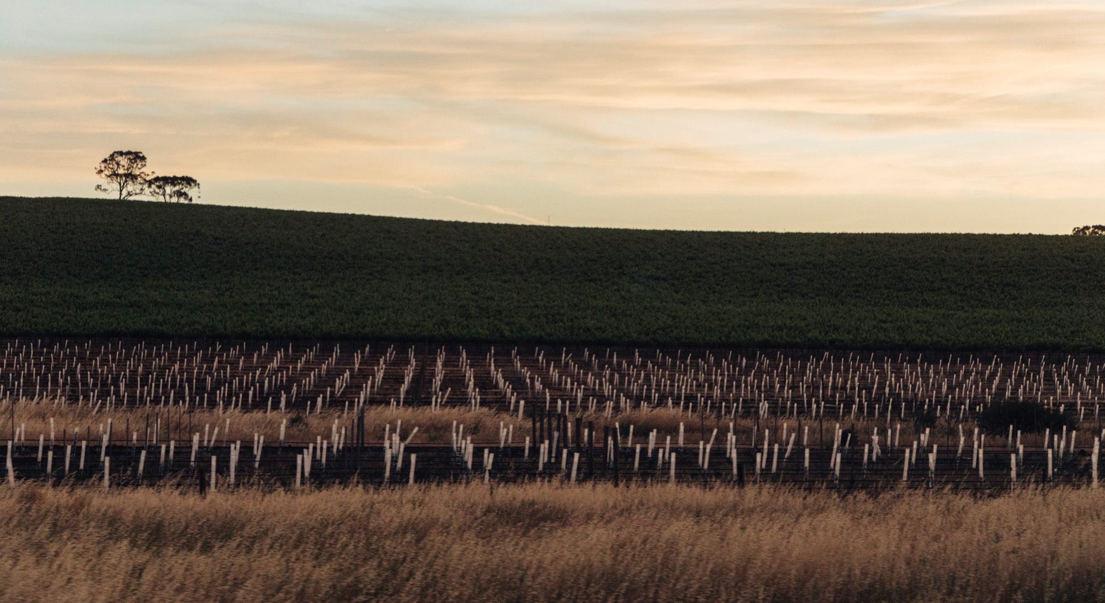
감사합니다
Notes:
더 많은 프로그램, 툴, 자료는 www.australianwinediscovered.com 참조.
문의 사항이 있는 경우 discover@wineaustralia.com으로 이메일 요망.

